Slide 1
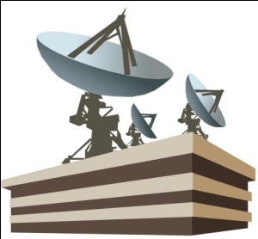




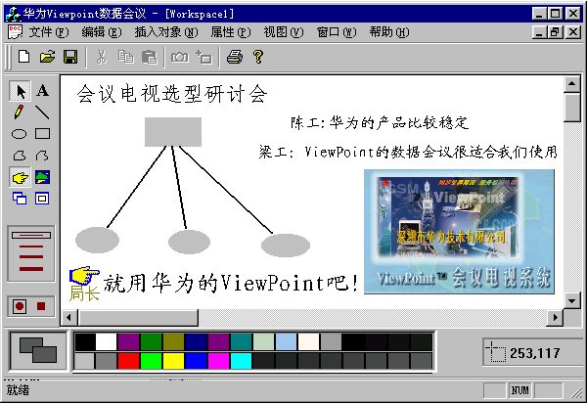
广州市唯康通信技术有限公司
产品介绍及应用（2）
——智能楼宇综合布线专业提供商

Slide 2
综合布线系统及其接插件产品线
——智能楼宇综合布线专业提供商

Slide 3
内容提纲
一 、网络数据通信电缆、电话线
1、超五类综合布线系统及其接插件
2、六类布线系统
3、光纤系统
4、语音系统（大对数线缆）
二、其它电缆线缆

Slide 4
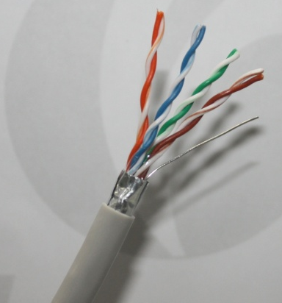
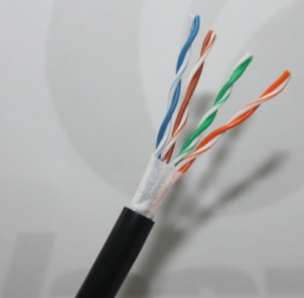
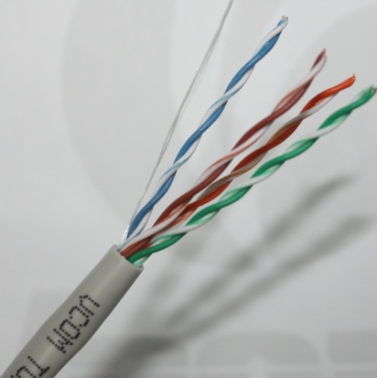
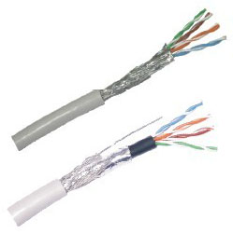
1、超五类布线系统及其接插件
超五类布线系统组成：
非屏蔽打线/免打模块
屏蔽免打模块
超五类屏蔽/非屏蔽跳线
固定端口屏蔽/非屏蔽配线架
模块化配线架
理线架
超五类水晶头
非屏蔽/屏蔽双绞线
超五类双屏蔽数据线缆结构获得国家实用型专利
CAT 5e FTP
CAT 5e 室外线
CAT 5e UTP
CAT 5e SFTP

Slide 5
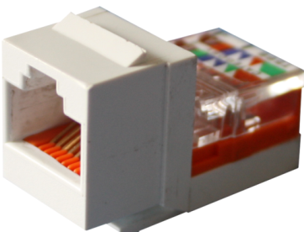
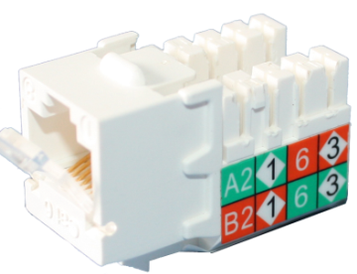
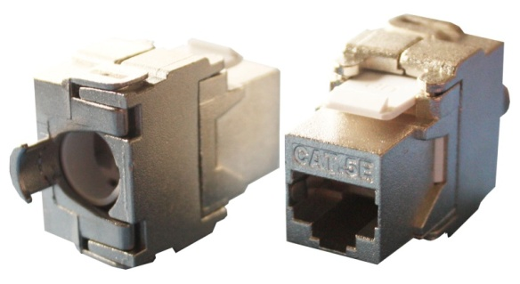
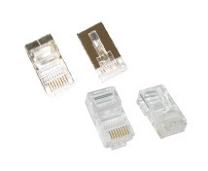
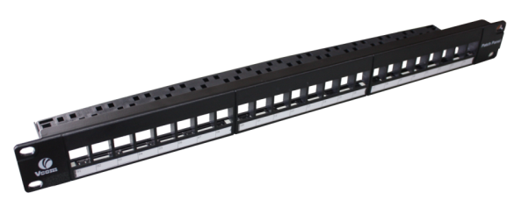
产品特点：
无损耗插拔1500次
3款模块产品，覆盖打线、免打、屏蔽各种结构。
固定端口配线架与模块化配线架并存。
非屏蔽模块采用短身设计，兼容市场普通明装底盒。
模块化配线架同时兼容非屏蔽与屏蔽模块。
新增固定端口屏蔽配线架，提供完整选择。
所有信息模块强化端子结构性能。
端接250次
系统电缆最高频率带宽：100MHz； 传输速率：100Mbps（最高1000Mbps）
五类双绞线的线径标准24AWG,直径：0.51
最大网段长度：100m，采用RJ连接器。

Slide 6
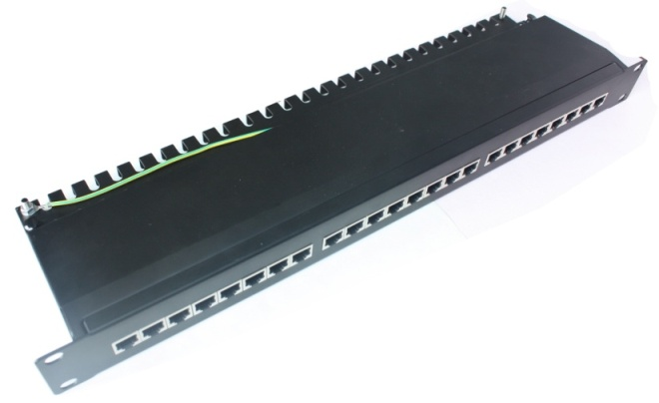
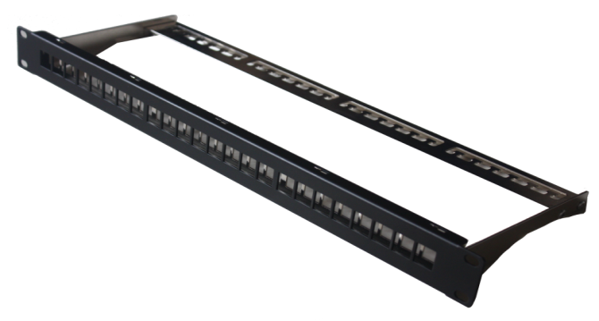
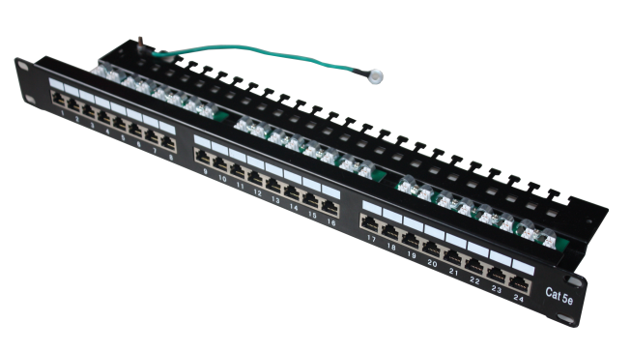
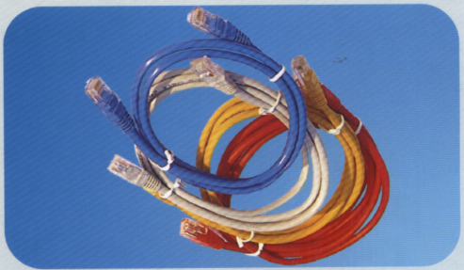
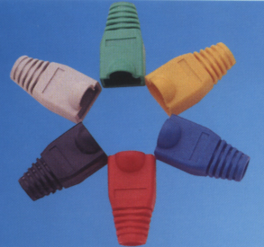
固定式屏蔽配线架
模块化配线架
固定式屏蔽配线架

Slide 7
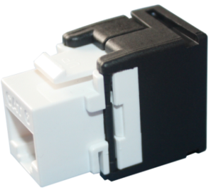
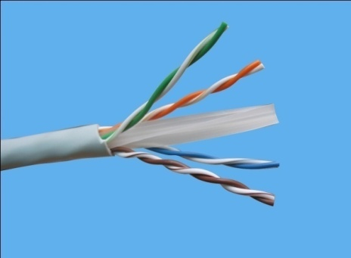
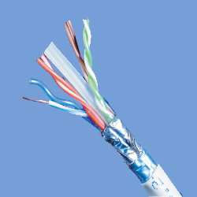
2、六类布线系统及其接插件
六类布线系统组成：
非屏蔽免打模块
屏蔽免打模块
六类水晶头
六类非屏蔽/屏蔽跳线
固定端口非屏蔽配线架
模块化屏蔽/非屏蔽配线架
屏蔽/非屏蔽双绞线
独特的斜口面板
系统电缆最高物理带宽：250MHz； 传输速率：1000Mbps（最高10Gbps， 所支持网段长度不大于55m ，双绞线的线径标准23AWG,直径：0.58 最大网段长度：100m，采用RJ连接器。
CAT 6 UTP
CAT 6 FTP
工程造价偏高，是目前市场上的中高端产品。

Slide 8
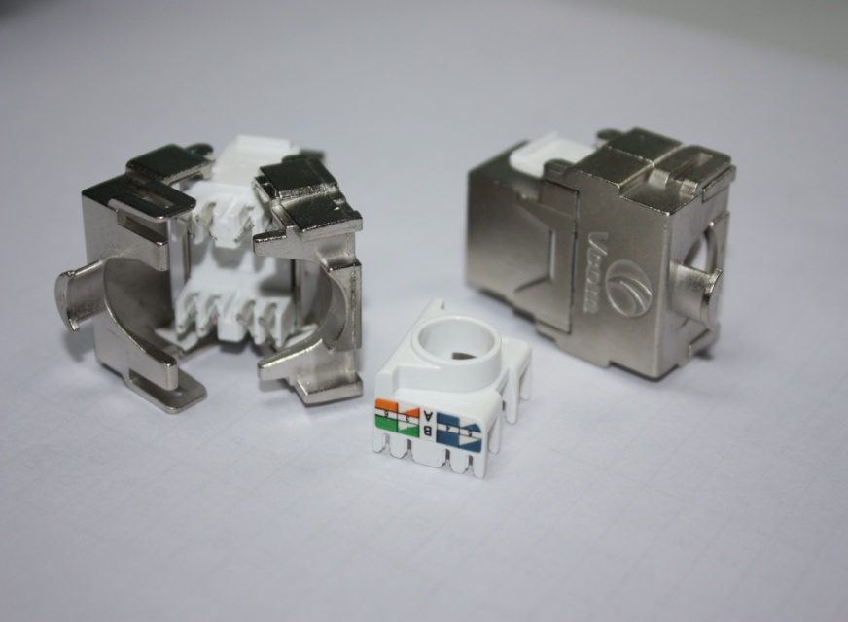

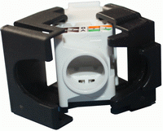
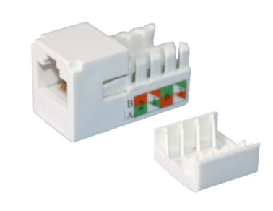
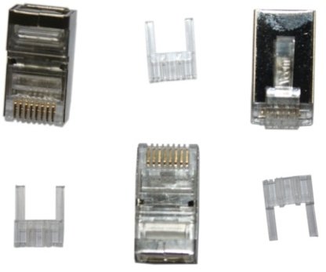
端接250次
无损耗插拔1500次

Slide 9
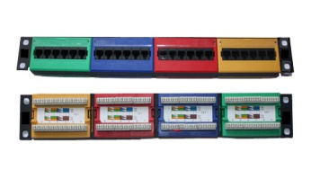
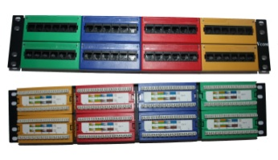
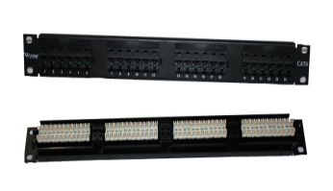
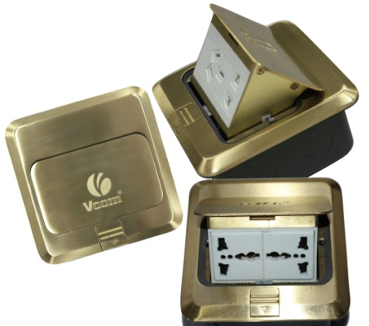
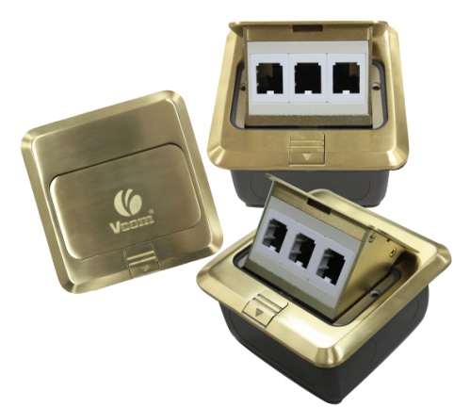
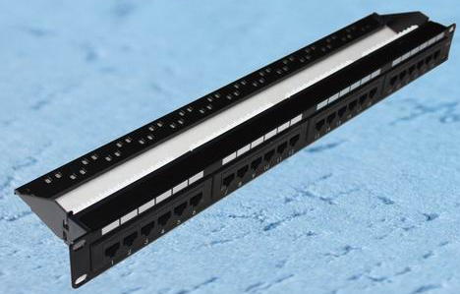
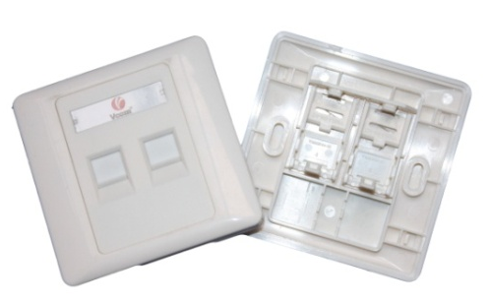
专用网络配线架
固定式配线架
模块化屏蔽配线架
电源地弹插
网络地弹插
模块化配线架

Slide 10
3、光纤系统及其接插件
光纤解决方案，为客户提供一个高带宽、高传输系统的远距离传输系统，并且不受电磁干扰。光纤线缆主要分为单模光纤和多模光纤。
多模波长为850um、1300um，单模波长为1310um，1500um。
主要包括：光缆—中心束管式铠装/非铠装光缆、双铠装光缆；松套层绞式双铠装光缆 ；自承式架空光缆 ；室内单芯单元光缆；ADSS防雷型光缆；光纤跳线；光纤配线架；光纤盒；光纤耦合器；光纤尾纤，光纤面板等；
光纤布线系统优点:传输距离长,高带宽,抗干扰 。
多模走千兆，62.5/125为300米；50/125为550米，走百兆，2000米；
单模8～10/125走百兆、千兆都没有要求；

Slide 11
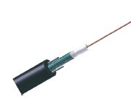
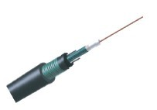
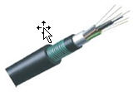
中心束管式铠装光缆
—适用于架空、管道、敷设、长途通 信、局间通信
—优良的阻水层，具有良好的抗渗水 能力
—结构紧凑，重量轻，钢带铠装抗压性能优良
中心束管式铠装光缆
中心束管式双铠装直埋光缆
—适用于架空、管道、敷设、长途通 信、局间通信
—优良的阻水层，具有良好的抗渗水 能力
—结构紧凑，重量轻，钢带铠装抗压性能优良
—双护套双铠装，抗侧压性能强。
中心束管式双铠装光缆
松套层绞式双铠装光缆
—适用于直埋、对防潮、防鼠等要求较高的场合
—双面覆塑铝带平纵包粘接护套、防潮性能优良
—双护套双铠装结构、抗侧压性能优良
松套层绞式双铠装光缆

Slide 12
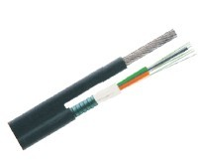

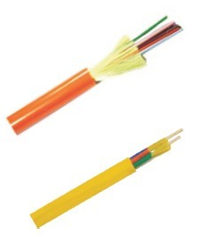
自承式架空光缆
全绝缘、不锈钢或电镀钢自承架空缆线结构
设计适合NESC风小等级
可使安装成本减半
自承式架空光缆
ADSS防雷光缆
高承张芳纶纱周边加强、油膏保护光纤，防水性能优良
多芯数可选，线径小，重量轻
适用于室内外有防雷要求的场合
ADSS防雷型光缆
室内单元光缆
柔软、弯曲半径小、受力应变性能优良
可选用阻燃或不沿燃外护套，并可提供LSOH护套
端头可直接制作SC等活动连接头
适用于架空、管道、托架等敷设条件
室内单元光缆

Slide 13
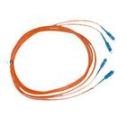
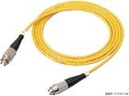
光纤的特点：
多模光纤
多模光纤：中心玻璃芯较粗(50或62.5μm)，可传多种模式的光。但其模间色散较大，限制了传输数字信号的频率，而且随距离的增加会更加严重。例如：600MB/KM的光纤在2KM时则只有300MB的带宽了。因此，多模光纤传输的距离就比较近，一般只有几公里。
单模光纤
单模光纤：中心玻璃芯很细(芯径一般为9或10μm)，只能传一种模式的光。因此，其模间色散很小，适用于远程通讯，但还存在着材料色散和波导色散，单模光纤对光源的谱宽和稳定性有较高的要求，即谱宽要窄，稳定性要好。经过测试发现在1310nm波长处，单模光纤的材料色散和波导色散一为正、一为负，大小也正好相等。说明在1310μm波长处，单模光纤的总色散为零。从光纤的损耗特性来看，1310μm处正好是光纤的一个低损耗窗口。成了光纤通信的理想的工作窗口，是现在实用光纤通信系统的主要工作波段。1310μm常规单模光纤的主要参数是由国际电信联盟ITU－T在G652建议中确定的，这种光纤又称G652光纤。
850μm的损耗为2.5dB/km,1310μm的损耗为0.35dB/km，1550μm的损耗为0.20dB/km
光纤跳线
SC-SC
FC-FC

Slide 14
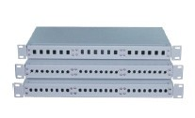
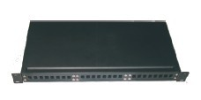
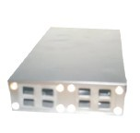
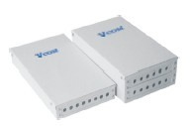
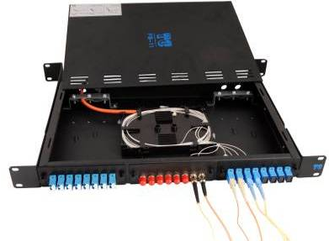
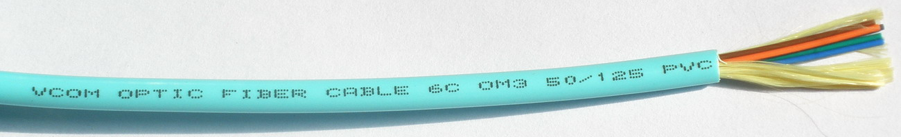
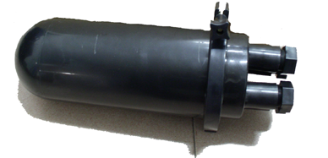
OM3多模光缆：10G以太网首选介质，可支持万兆达到 300米，是大楼及数
据中心主干的最佳选择。光缆芯径50/125微米。

Slide 15





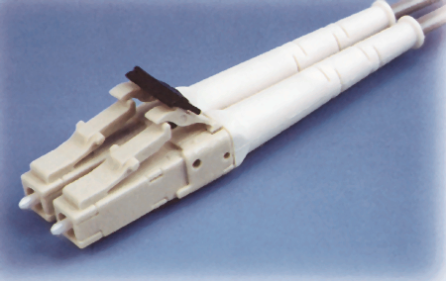
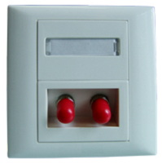
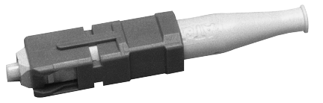
光纤耦合器/光纤头
FC
SC-单工
SC-双工
LC
ST
OptiSPEED 连接器及耦合器
SC Connectors and Couplers
LC

Slide 16
4、语音系统（大对数线缆）
语音布线系统实现了数据、语音的同缆传输，简化了路由的布线难度和充分体现综合布线系统的优越性。此系统包括以下组件：
● Vcom大对数电缆（3类/5类，25对、50对、100对）
● Vcom 语音模块
● 语音跳线
—B系列：RJ45 TO 110、 C系列110 TO 110、
C系列：RJ45 TO RJ11
● Vcom110配线架
● 110 IDC端子

Slide 17
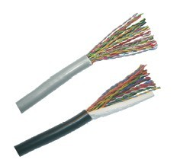
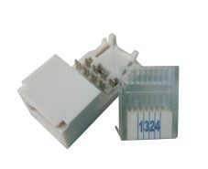
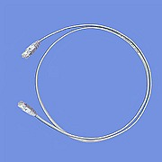



大对数线缆
110配线架
语音模块MOU11WH
语音/数据跳线

Slide 18



二、其它专用电缆、线缆
1、音频电缆
YRVB2 x 0.5 YRVB2 x 0.75 YRVB2 x 1.0
YRVB2 x 1.5 YRVB2 x 2.5 YRVB2 x 3.0
2、 电梯专用监控电缆
3、阻燃电缆
4、耐火电缆
5、全塑市话铜芯电缆（适应于市内、近郊或局部地区电话线路，用架空或管道安装）
6、HYV系列通信电缆
二芯、四芯聚乙烯绝缘聚乙烯护套扁形/圆形电话线

Slide 19

谢谢大家！

